Slide 1
Juodšilių ,,Šilo’’ gimnazija ,,Vandens valymas savo sukurtu filtru’’
Pranešimą parengė 4b klasės mokinė Martyna Gritėnaitė
Darbo vadovė mokytoja Asta Kanavinienė
Juodšiliai
2023-03-22

Slide 2
Gėlo vandens stoka pasaulyje
Jeigu kas paklaustų, kokia medžiaga svarbiausia, nedvejodama atsakyčiau, kad vanduo. Jis tiesiog užtikrina mūsų egzistavimą.
Visiškai nekeista, kad iš kosmoso Žemė atrodo mėlyna. Juk vanduo užima daugiau kaip 70 % Žemės paviršiaus, tačiau tik 3 % viso vandens yra gėlas ir tinkamas žmogui naudoti. Be to, didžioji jo dalis slypi poliariniuose ledynuose, o tas, kuris lengvai išgaunamas, Žemėje pasiskirstęs nevienodai.

Slide 3
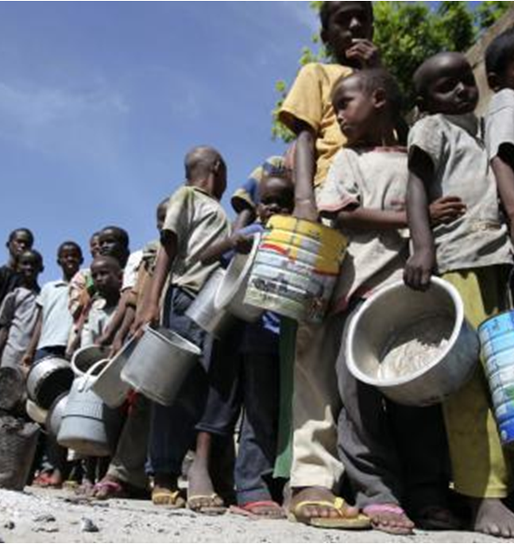
Vandens trūksta 2 mlrd. žmonių
JTO duomenimis du milijardai arba ketvirtadalis pasaulio žmonių, vis dar neturi švaraus geriamojo vandens.
Švaraus geriamo vandens trūkumas nusineša daugiau gyvybių nei bet koks karas.
Lietuva – pasaulyje viena turtingiausia gėlo vandens ištekliais. Čia net tualete nuleidžiame geriamą vandenį.
Tai sunkiai įsivaizduojama Afrikos valstybėse, Indijoje ar Jungtiniuose Arabų Emiratuose, kur litras vandens kainuoja daugiau nei litras benzino.

Slide 4
Vandens tarša
Gėlo vandens mažėja ne tik dėl gausėjančių gyventojų, bet ir dėl didėjančios taršos ir ledynų tirpimo.
Pramonė, žemės ūkis, transportas, netinkamas buitinių atliekų tvarkymas, pavienių žmonių neatsakinga veikla-tai pagrindiniai vandens teršėjai.

Slide 5
Eksperimentas ,,Vandens valymas savo sukurtu filtru’’
Tikslas: naudojant paprastas namuose turimas medžiagas pagaminti filtrą ir juo išvalyti paviršinius vandens mėginius.

Slide 6
Tyrimui paimti mėginiai
Tvenkinio vanduo
Ištirpęs sniegas
Balos vanduo
Coca-Cola

Slide 7
Naudojome šias priemones:
Plastikinis butelis
Kolba
Žvyras
Smėlis
Medžio anglis
Žemė
Vata, samanos

Slide 8
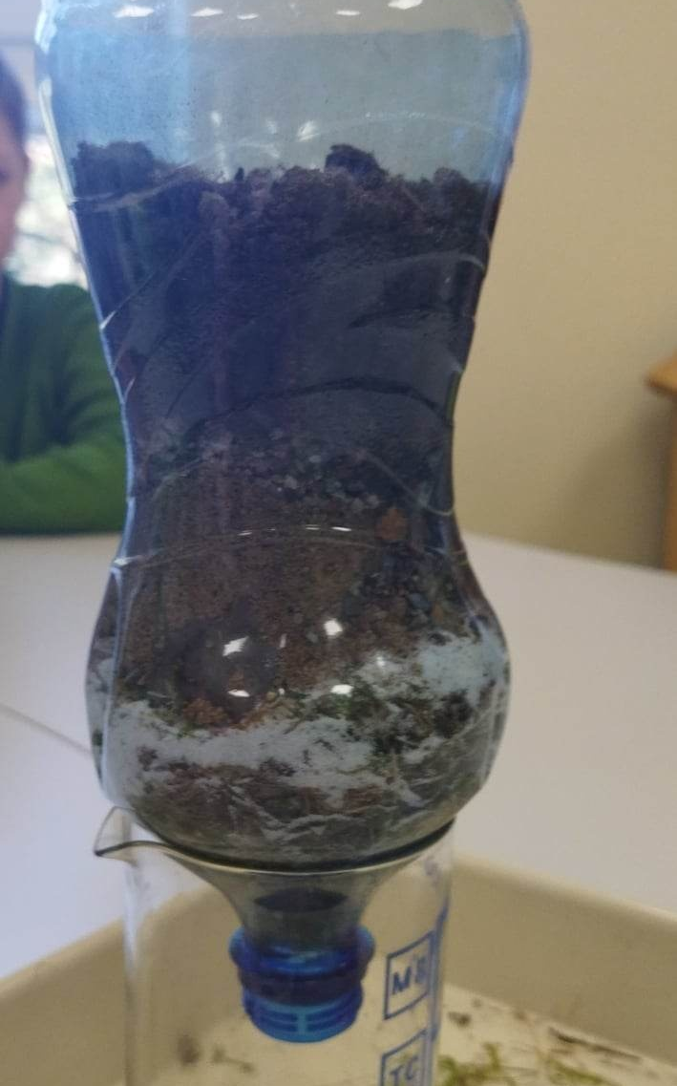
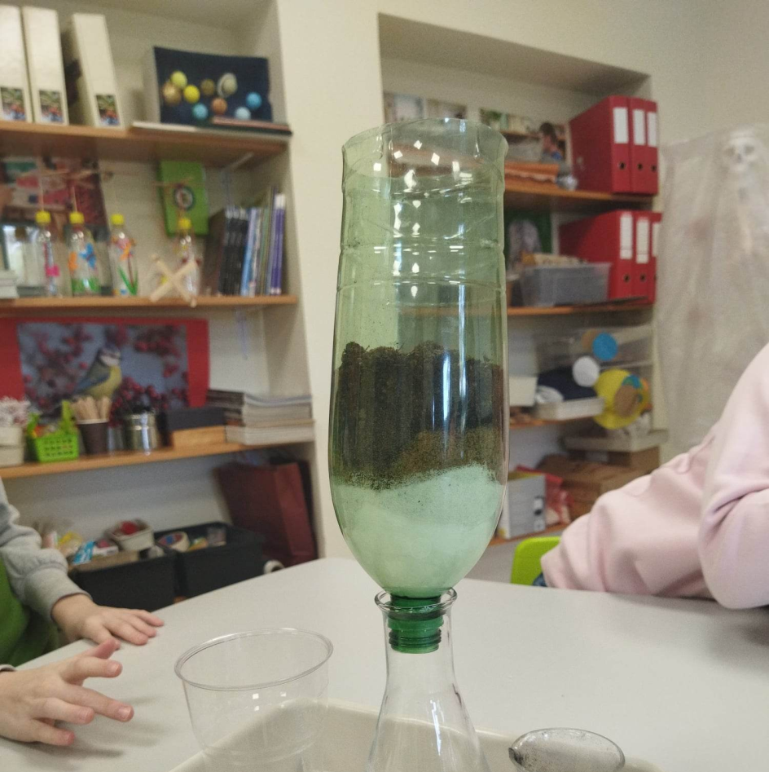
Filtro gamyba

Slide 10
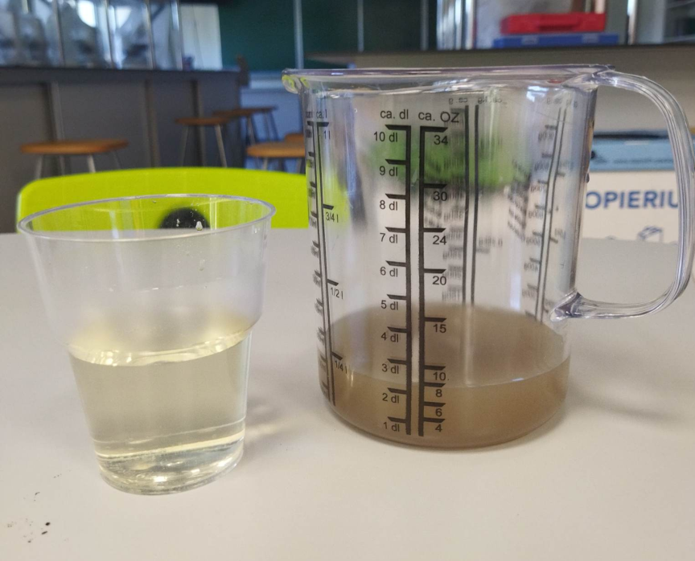
Filtravimo rezultatai
Tvenkinio vanduo
Sniego vanduo
Balos vanduo
Pagamintais filtrais pavyko išvalyti visus paviršinių vandens telkinių mėginius. Gauti filtratai buvo bespalviai ir skaidrūs.

Slide 11
Filtravimo rezultatai ir išvados
Pagamintu filtru išfiltravus coca-colą, filtratas buvo bespalvis, jo skonis nebuvo panašus į coca-colos. Tai rodo, kad pavyko išfiltruoti ne tik dažomąsias medžiagas, bet ir dalį skonį suteikiančių medžiagų.
Atliktas eksperimentas su vandens mėginiais įrodė, kad dirvožemis yra geras filtras, sulaikantis įvairius teršalus. Gamtoje lietaus, sniego vanduo apsivalo tekėdamas pro smėlio bei žvyro sluoksnius.

Slide 12
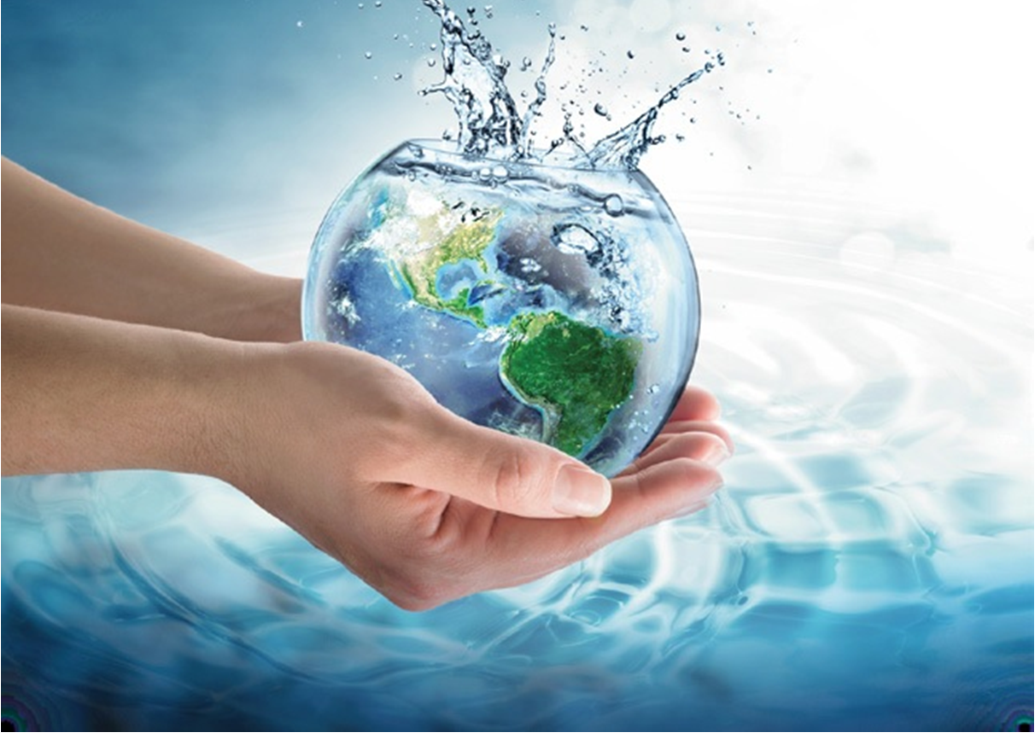
Lietuva gali didžiuotis turėdama didžiulį ir vertingą turtą po žeme. Saugokime ir tausokime vandenį!

Slide 13
Ačiū už dėmesį!☺

